Slide 1


Inteligência artificial aplicada à sua rotina
Do Biz ao Dev com ferramentas úteis para seu negócio

Slide 2

Infinity School
Escola Criativa de Tecnologia e Artes. Somos uma escola direcionada à indústria criativa, especializada em Computação Gráfica, Efeitos Visuais e Games. Desenvolvemos o lado criativo dos nossos alunos, através de um ensino especializado e voltado às necessidades do mercado.
A Infinity é uma escola reconhecida pela Autodesk e especializada no ensino dos principais programas requisitados pela indústria criativa no mundo, com professores com ampla experiência de mercado.
Oferecemos aos nossos alunos uma estrutura física descontraída, confortável, com computadores individuais e bem localizada, atrelada a uma metodologia de ensino própria e com um time de professores de alto nível acadêmico e profissional.
Mantemos um relacionamento muito próximo com o aluno não somente durante as aulas, mas também ao término delas. Nosso programa Meu Emprego visa facilitar o acesso dos nossos melhores alunos a empresas atuantes na indústria criativa.
Nossa maior motivação é despertar dentro de cada um o seu melhor talento.

Slide 3

Engenheiro, Empreendedor e Corporate Venture. Prefiro construir tecnologia ao invés de só consumi-la. Minha jornada permitiu ter uma visão completa de uma plataforma digital do encaixe produto mercado, passando pela escala do negócio à saída dos investidores.
Atuei em projetos de logística e transporte dentro e fora do Brasil e como Agile Coach, geri centenas de SVAs com Telecons na LATAM. Estruturei o bootcamp de Produto em uma Venture Builder para startups early stage quando também fui Mentor do HackBrazil na Brazil Conference (Harvard / MIT).
Fundei startups como Advanced Ideas Mobility – investida pela Bossa Nova, Banco BMG e UPTech; Clube Triunfo e ChargeBack em todas como Chief Product Owner. Líder da comunidade Silicon Drinkabout de Londres em Salvador, organizo Meetups, compartilho dezenas de artigos técnicos e advogou casos interessantes da comunidade desenvolvedora com os principais provedores de cloud.
Especialista em Inteligência Artificial na Vivo à frente do maior Call Center Cognitivo e no desenvolvimento de chatbots / voicebots para autosserviço, autoatendimento e experiências cognitivas. Adoro resolver problemas, trabalhar em equipe e evangelizar para uma melhor experiência de desenvolvedor, garantindo a excelência do produto e cultivando uma comunidade de nuvem.

Slide 4




Clube Triunfo - https://www.clubetriunfo.com.br/
Somos a primeira Venture Market que utiliza jornadas gamificadas na qualificação profissional das Empreendedoras Mulheres e inteligência artificial para ofertar linhas de Microcrédito mais assertivas, viáveis e adequadas ao momento
ChargeBack - https://www.chargeback.eco.br/
Um ecossistema completo para qualquer veículo elétrico. Somos um meio de pagamento inteligente para a mobilidade eletrificada, comercializamos energia, gerimos o trade para os crédito de carbono e ofertamos chasback em nossa rede conveniada.
Vale do Dendê - https://www.valedodende.org/
Laboratório de inovação, aceleradora de negócios e comunidade global. É um empreendimento destinado a fomentar ecossistemas de inovação e criatividade com foco em diversidade e impacto social.
https://www.d-id.com/
D-ID: É uma plataforma de criação de vídeo gerada por IA que utiliza tecnologia avançada de reconhecimento facial e de voz para criar modelos personalizados de rosto e voz dos usuários.

Slide 5
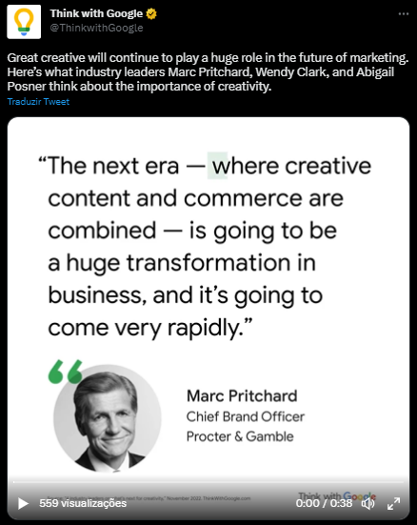
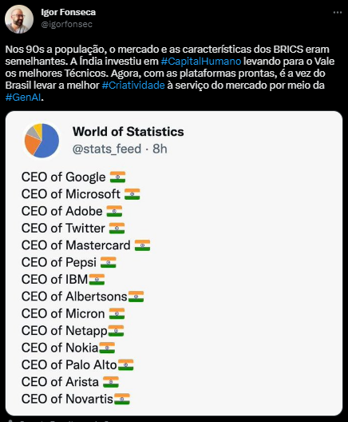
A criatividade no All Saints Bay
“A criatividade está ligada a nós. Não consigo imaginar que será outra coisa tão dominante em nosso futuro próximo” – Wendy Clark, CEO Global Dentsu International
“Não há melhor maneira de falar autenticamente para o público mais amplo possível, nos termos mais pessoais, do que a grande criatividade” – Abigail Posner, Dir Creative Works Google
A Bahia assemelha-se a Califórnia dos anos 60; quando nesta época a música, criatividade e diversidade eram experimentadas em todo lugar. Eles tiveram Stanford para fomentar o ecossistema digital native, atrair novos talentos, criar densidade, construir cultura empreendedora, inovação e incentivo ao Venture Capital.
Acreditamos que a educação liberta as amarras estruturais da sociedade e devemos gerar valor operando na intercessão entre Social, Econômico e Ambiental.

Slide 6
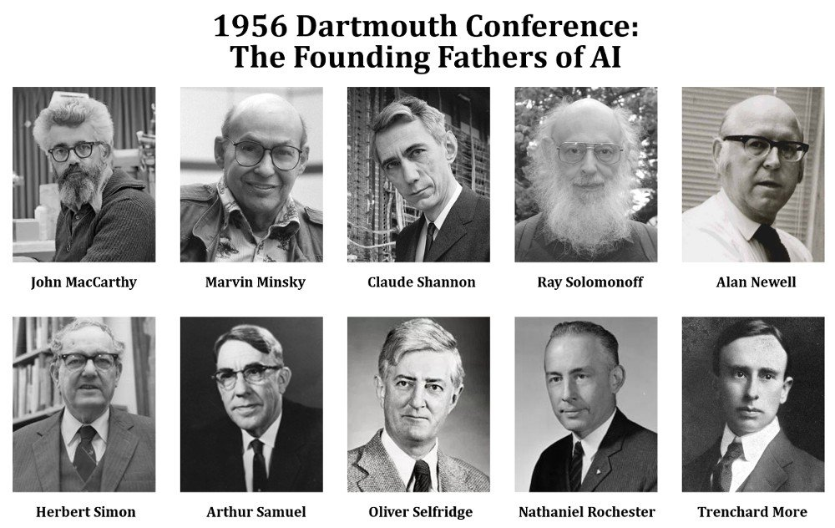
Nem inteligente nem artificial 🤷‍♀️
A Inteligência Artificial surgiu no Dep. de Matemática de Dartmouuth em 1956 e as poucas pessoas desta época que trabalhavam neste departamento determinaram que, para provar inteligência, a máquina deveria ter a capacidade de ganhar no xadrez. Hoje IA ainda é um modelo estatístico de probabilidade e percebemos que o conceito de inteligência é muito maior que ganhar jogos.
Inteligência Artificial
Raciocínio
Processamento de Linguagem Natural
Aprendizado de Máquina
Aprendizado supervisionado
Planejamento
Aprendizado não supervisionado
Reforço de aprendizado
Aprendizado profundo

Slide 7


Ensinamos o que sabemos
Cachorro
ou
lobo?
De forma pragmática a inteligência artificial pode representar em escala computacional nossas características. Treinamos as máquinas para reconhecer o mundo a nossa semelhança.
Por exemplo, se quisermos que uma máquina reconheça um rosto, inserimos muitos exemplos de rosto e determinados o percentual de confiança quando o software processa o conjunto de pontos que forma a imagem.

Slide 8
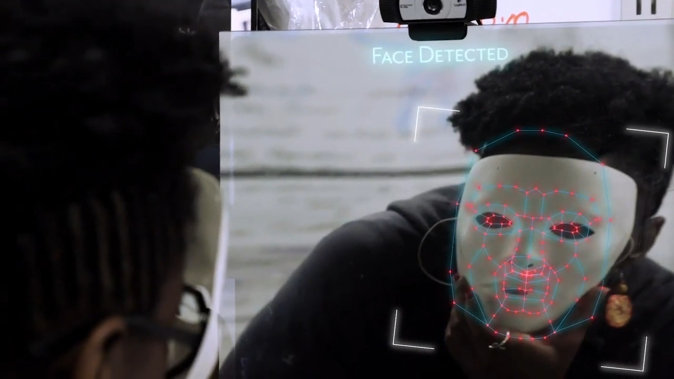
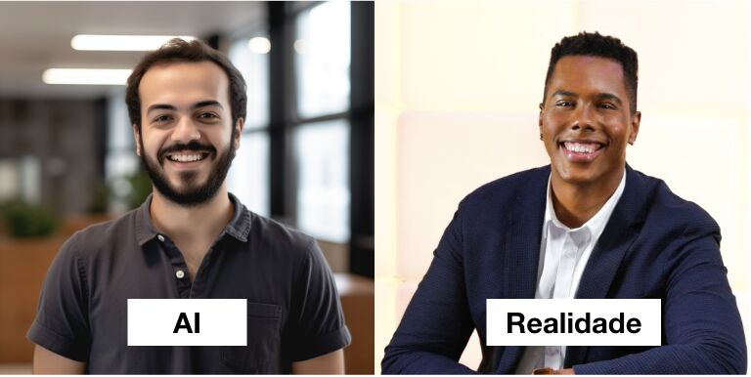
Não podemos culpar o espelho pelo reflexo!
Dr. Joy Buolsmwini quando cursou Science Fabrication no Media Lab do MIT, desenvolveu o “Inspire Mirror” em 2018. A ideia era ter um espelho que projetasse diferentes rostos em sua face que a inspiraria no início das manhãs. E o sistema falhou! Ela percebeu que a maioria dos bancos de dados usavam imagens de homens brancos e a característica do perfil dela – mulher negra, não conseguia ser reconhecida pela máquina.
Charles Omoregie - líder de Produtos do Google no Midjourney em 2023: "O retrato de uma pessoa brasileira que atua como Líder de Produtos, trabalha em uma big tech global, foi nominada Forbes Under 30 e uma das maiores referências do Marketing". Ao se descrever para a IA foi surpreendido com a apropriação de sua imagem. Por trabalhar com Inteligência Artificial, Aprendizado de Máquina, e Automação desde 2018 é fascinado pelo tema e ensina para os cuidados que devemos ter ao usar as plataformas.

Slide 9

Onde está o problema?
Bill & Melinda Gate publicaram no Annual Letter de 2019 que: “Dados podem ser sexistas” e a cada ano percebemos como os dados fomentam o nosso destino.
Segundo o ex-vice-presidente de gerenciamento de produtos do LinkedIn, John Jersin , “você pode acabar recomendando mais cargos seniores para um grupo de pessoas do que para outro, mesmo que possuam o mesmo nível de qualificação”. A IA é baseada em dados e os dados são o reflexo da nossa história.
Estudos realizados por um grupo de pesquisadores, reunidos pelo The Washington Post em 2018, mostram o efeito de distintos sotaques na interação com sistemas de voz baseados em IA. Constata-se que não apenas alguns sotaques podem simplesmente não ser reconhecidos, como também o comportamento tendencioso dos dispositivos para vozes de indivíduos de partes mais desenvolvidas do país.
Não podemos separar o Social da Tecnologia!
O problema pode estar em nossos vieses inconscientes

Slide 10
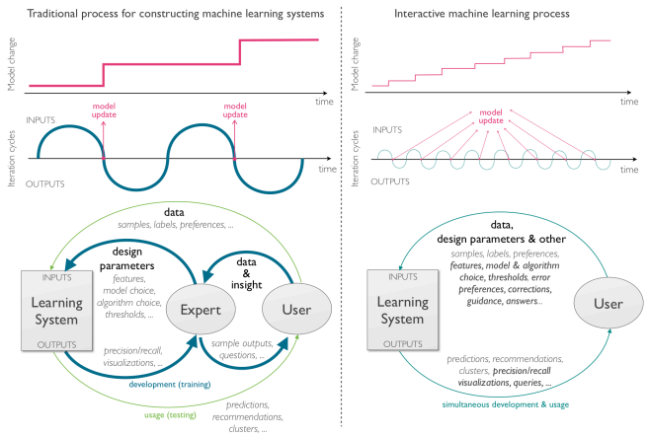
O ensino mudou, e agora você é o especialista...
Modelo tradicional: O Expert também conhecido como Data Science deve estudar um sistema e consultar o usuário ou especialista do negócio.
Novo modelo interativo: O Usuário ou especialista do negócio tem mais liberdade para interagir com o sistema e treinar a máquina, assim o ciclo de aprendizado é mais continuo e os updates são mais regulares.

Slide 11
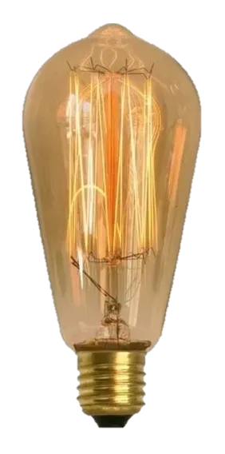
Hoje a IA é uma utilidade publica
Você conhece a história da máquina de costura? A primeira máquina de costura surgiu em 1829, tendo como seu criador o alfaiate francês Barthélemy Thimonnier. Em pouco tempo recebeu uma grande encomenda de máquinas que seriam destinadas a produção de uniformes para o exército. Porém os trabalhadores da sua alfaiataria recusaram a invenção, pois temiam perder o emprego.
“Hoje Inteligência Artificial está como utilidade pública, assim como foi a eletricidade durante a Revolução Industrial após a Gripe Espanhola.” – Igor Fonseca
Apesar das perdas, em 2020 aceleramos a Transformação Digital e aprovamos a Telemedicina. Health Care olha para o Ecommerce que recebeu +10M novos clientes. Varejo avançou 10 anos em poucos meses. Food & Beverage cresceu 133% com Home Office. EAD popularizou entre jovens e adultos. As Lives mudaram o entretenimento e reinventamos o cinema. Bancos foram para Cloud, temos o PIX e a satisfação do cliente deixou de ser cultura.

Slide 12

O supercomputador de IA...
O Blue Gene/Q, supercomputador da IBM usado no Blue Brain Project, opera perto 100 petaflops, portanto, 100 quatrilhões de operações em ponto flutuante (FLOPS) por segundo! Ele foi usado para modelagem e reconstrução digital de um neocórtex de 1 bilhão de neurônios rodando em 65.536 núcleos. A União Europeia já investiu €1 bi nesse projeto!
O cérebro humano é apenas 100 vezes maior do que isso! A modelagem detalhada de um único neurônio requer 20.000 equações diferenciais. Quando você modela regiões inteiras do cérebro, isso rapidamente aumenta para 100 bilhões de equações que precisam ser resolvidas simultaneamente. E estamos falando apenas do hardware.
O que torna o cérebro verdadeiramente complexo não é o hardware, não é a força bruta, não é nem código em si, e sim ele ser programado para alterar seu próprio código em realtime, uma estratégia de resposta dinâmica ao ambiente, ele é um gerador contínuo de módulos, resultado de milhões de anos de evolução.

Slide 13
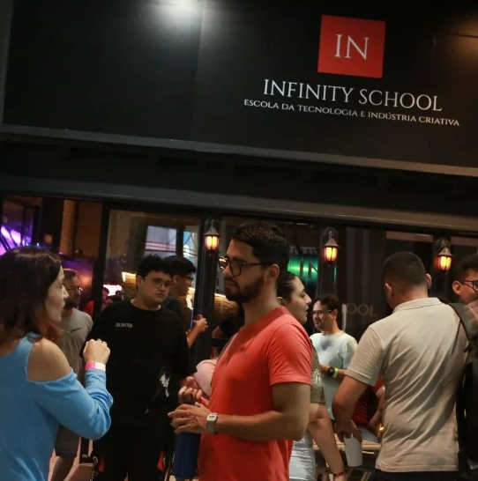
Você tem o dom da inteligência
O frenesi para o novo pode levar as pessoas a acreditarem que a IAs estão sempre certas, além do fato que toda nova tecnologia traz desdobramentos imprevisíveis nas questões cognitiva, psicológica, social, econômica etc.
A GenAI não tem semântica, portanto não pode pensar de maneira significativa. Ela não é superinteligente, não cria, não inventa e muito menos é confiável.
Em um momento com acesso a tantos Especialistas, pautados por tantos Generalistas, desejo que os poucos Criativos Nexialistas que existem possam unir os melhores recursos em prol dos melhores propósitos por um futuro melhor para todos.

Slide 14





O crescimento das funções de IA
+82% Segurança Cibernética
+64% BI & Analyties
+160% AlaaS
105% Sistema de
Reconhecimento
+250% Sistema de Reconhecimento
Ferramentas de IA para segurança de redes privadas e diagnósticos de riscos
Plataformas de gestão de dados e Business Intelligence baseadas em machine learning e/ou deep learning.
Soluções de IA
holísticas para diversos
setores, trabalhando com várias capacidades de IA simultaneamente de acordo com a demanda
Soluções baseadas em NLP e computer vision para vendas e relacionamento automatizado com os clientes e usuários de serviços diversos
Soluções baseadas em Machine Learning para recomendação automatizada de produtos e serviços e previsão de comportamentos de clientes

Slide 15



O que nos espera...
Ética
A discussão ética como fundamento
para a criação coletiva de uma IA transparente à serviço do bem comum e não com uma agenda escura
Integração
A IA é a base par as tecnologias do hoje e, assim, estabelece a plataforma fundacional para a nova geração de inovações
Normalização
Muito em breve a IA deixará de ser uma tecnologia nova para tornar-se parte integral da rotina da maior parte da sociedade

Slide 16
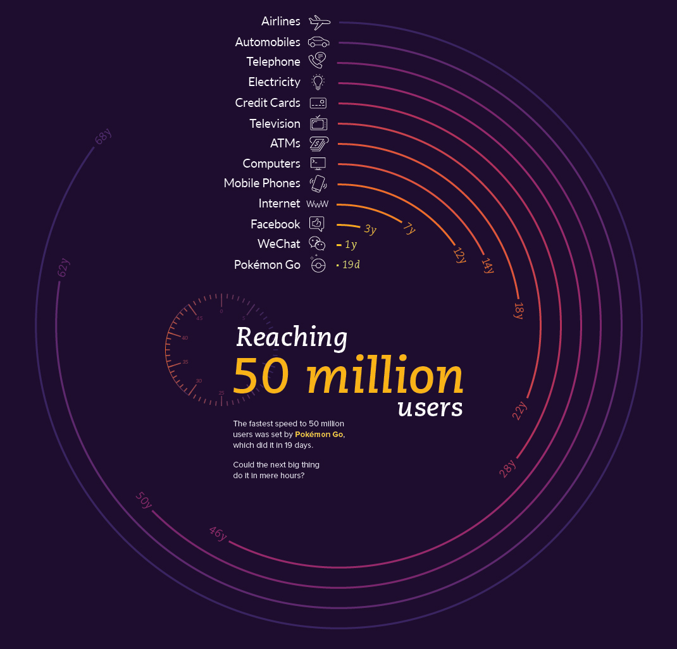
+50 milhões de usuários
O intervalo entre as inovações, a cada revolução, torna-se cada vez menor. Chegará o dia que vivenciaremos disrrupção tão continuamente que será imperceptível.
Maior precisão e tomada de decisões: Análises ricas e recursos de predição de padrões para qualidade, eficácia e criatividade das decisões. Ofertas inteligentes: Descobrir lacunas e oportunidades no mercado mais rapidamente. Funcionários capacitados: Pode lidar com atividades mundanas enquanto os funcionários passam mais tempo realizando tarefas de alto valor.
Atendimento: o aprendizado de máquina contínuo fornece um fluxo constante de percepções do cliente de 360 ​​graus para hiperpersonalização. De bots 24 horas por 7 dias por semana a roteamento de help desk mais rápido, as empresas podem usar IA para selecionar informações em tempo real e fornecer experiências de alto contato que impulsionam o crescimento, a retenção e a satisfação geral.
ChatGPT é um Bot que usa Large Language Models e atingiu 100 milhões de usuários em 2 meses de lançado

Slide 17
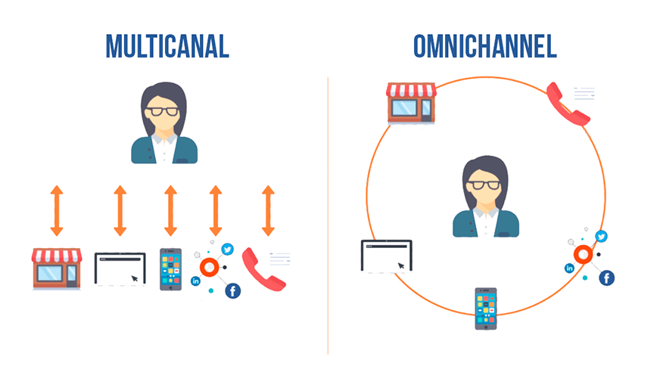
Inovação na CX do cliente
A capacidade de coletar, unir e padronizar uma ampla variedade de dados confusos de muitas fontes é vital para gerar insights profundos sobre os clientes e ajudá-los a construir uma visão de 360 ​​graus de quem são e como compram.
Com esse tipo de base de dados, as empresas podem desenvolver uma capacidade de experimentação para testar qual combinação e sequência de interações, e em quais pontos de contato com o cliente podem gerar mais valor. Isso significa mudar de uma mentalidade de caso de uso único para um omnichannel.
Os modelos de aprendizado de máquina consideram todos os pontos de contato e intervenções possíveis e executam vários algoritmos estatísticos para identificar quais podem gerar o maior valor incremental. Essa modelagem pode ser aplicada a novos usuários, clientes em potencial, venda cruzada ou upsell de clientes existentes, ou qualquer combinação que impulsione o crescimento.

Slide 18
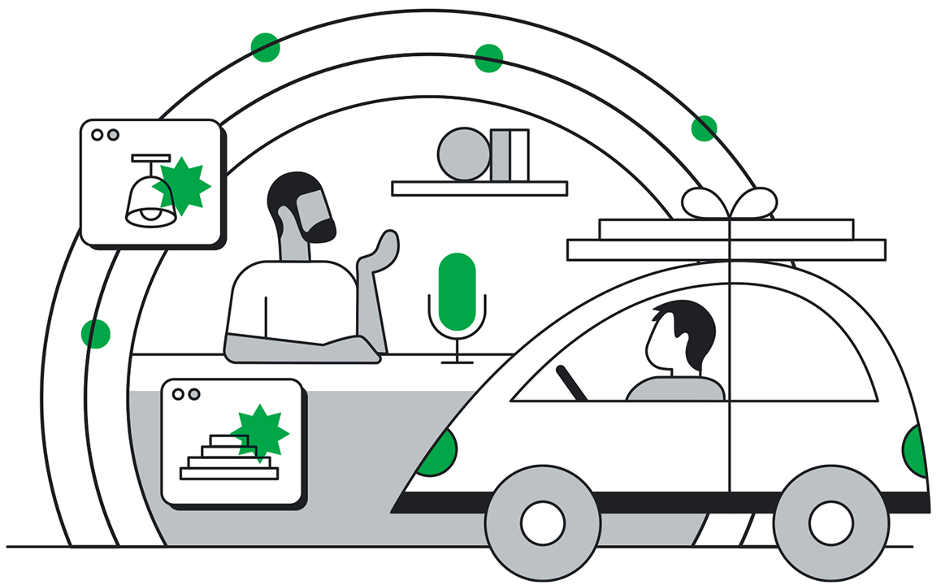
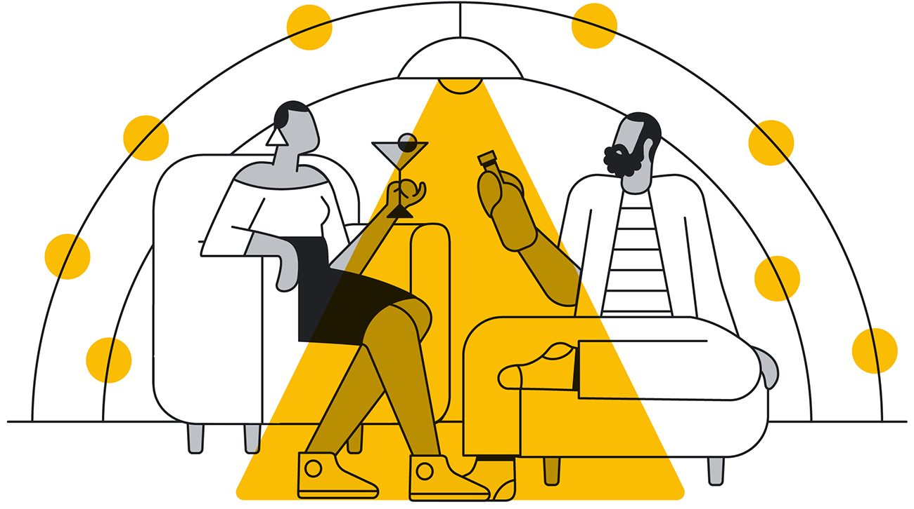
Exemplos da Google omnichannel
A Leroy Merlin apostou na omnicanalidade. A estratégia da varejista foi determinante para o sucesso das vendas mesmo em tempos de isolamento social: a implementação do drive-thru, além da disponibilidade dos preços regionais dos produtos no ambiente digital.
Se não podemos ir ao bar, ele terá de vir até nós. A Pernod Ricard criou uma estratégia omnichannel que interligou o mundo online a mais de 600 lojas pelo Brasil, usando o Google para ativar a comunicação e divulgar a mecânica promocional.

Slide 19

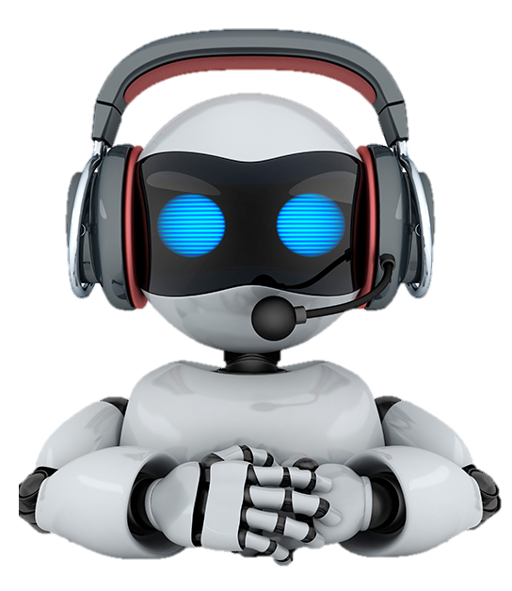




Alguns bots omnichannel
Cobrança: Obtenha os melhores resultados e eleve a performance de suas campanhas de cobrança utilizando a Inteligência Artificial em conjunto com o alto poder de discagem;
Saúde: Otimize o tempo ao atualizar cadastros, informe resultados de exames e agendar consultas com seus pacientes;
Varejo: Atenda 24/7 seu cliente de forma cognitiva, inteligente e eficaz. O Play! constrói arvores conversacionais de acordo com sua marca para deixar seus consumidores sempre com resposta;
Mercado financeiro: Disponibilize uma comunicação cognitiva e eficientes para divulgar serviços, atendimento ao cliente, pós-venda, dúvidas, campanhas de fidelização, cobranças, entre outros;
Chamadas ativas: Painel de criação de campanhas foi pensando para otimizar sua ação. Hiperconveniência ao controlar a grade de chamadas, escala dos agentes, fluxos engajados a sua estratégia e muito mais.

Slide 20

🦾🤖 os melhores treinadores
Os melhores operadores, especialistas ou experts do negócio são a massa intelectual na representação do usuário final. Devemos entender como essas pessoas pensam para então aplicar métodos que podem servir como modelos para a máquina. Por exemplo:
Critical decisions: Desenha o passo a passo das atividades durante o dia
Intents builder: Construção de intenções que os usuários vão interagir
Courpus: Palavras, emoticons, símbolos ou chaves que validam a interação do usuário no negócio
Identificar novos tópicos, Desambiguação, Entidades, Matriz de confusão, Modelo de Acurácia, Precisão, Recall e F1 score, etc.

Slide 21
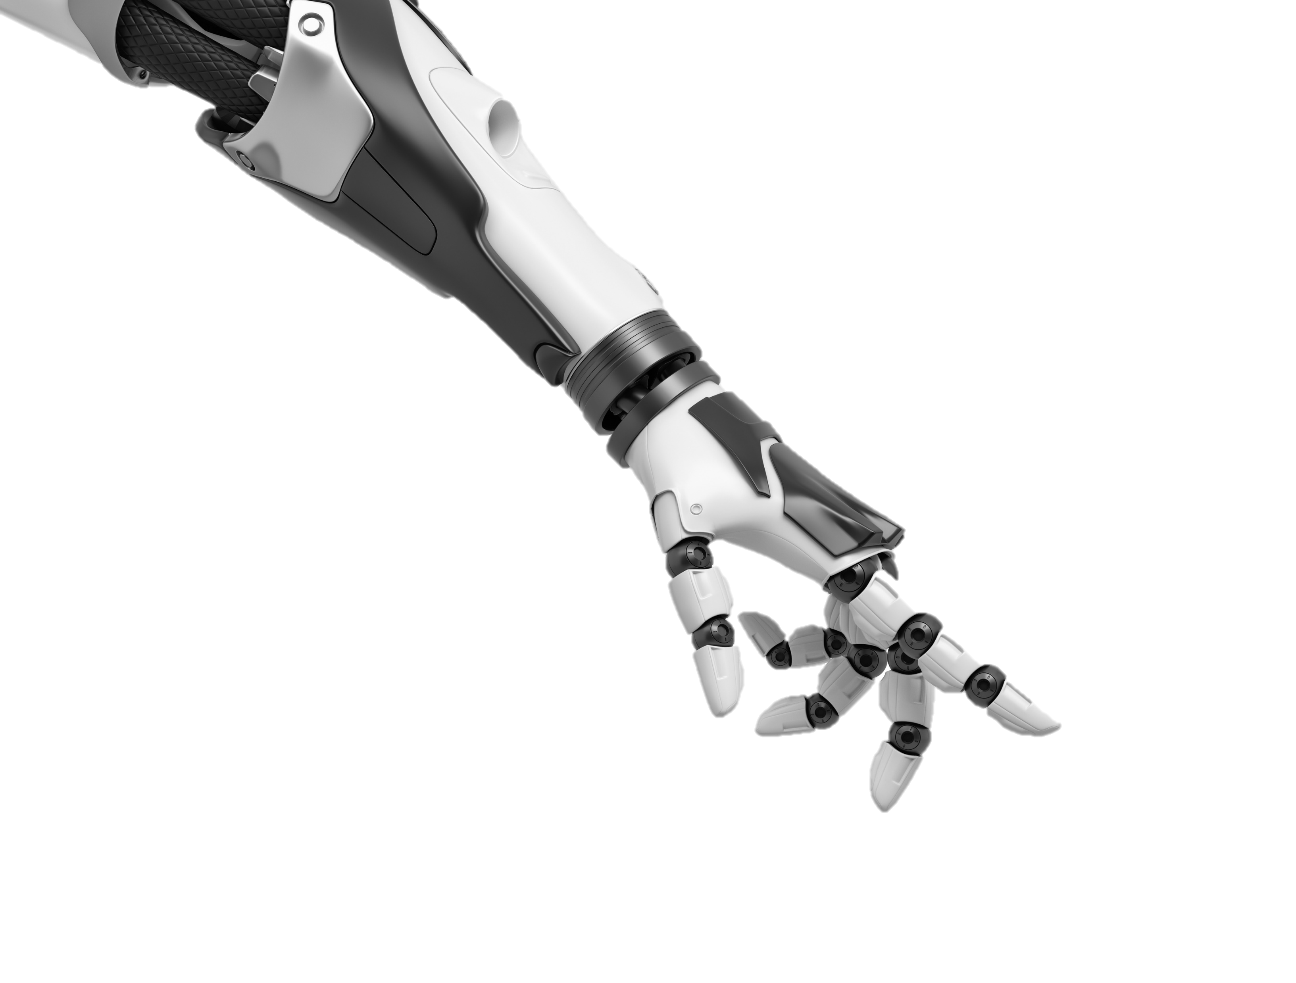
Não é difícil, é trabalhoso
Os desafios de ensinar a máquina, de forma geral são:
Interfaces para não especialista em Aprendizado de Máquina
Propriedade da informação
Reações sociais a futuros robôs virtualizados (IA)
Interfaces colaborativas
Múltiplos padrões de ensino
Mais interfaces autoexplicativas
Rápida identificação de falhas e sugestão de soluções
Alternativas de contradições
Tratamento da ambiguidade
Transparência na melhoria dos treinamentos

Slide 22

A 1ª tecnologia inventada
A fala foi a primeira tecnologia inventada pelo ser humano e a linguem é o meio que encontramos para engajar semelhantes. Para desenvolver uma inteligência artificial de voz que oferece interações mais rápidas sendo simples de processar mentalmente, permite as mãos livres para o usuário fazer outras atividades, ser intuitivo sendo a interface mais natural entre todas, e possuir empatia carregando no diálogo muita emoção, devemos pensar no designer conversacional.

Slide 23

Dores das IAs humanizadas
Percebemos a dificuldade do mercado em mapear as melhores oportunidades e os pontos mais assertivos na experiência do cliente. É trabalhoso analisar a jornada completa do usuário, da descoberta ao cancelamento, para a construção dos fluxos conversacionais que transformem a experiência para o sucesso da campanha. E ao fim ficam sem medir a experiência do cliente com indicadores de desempenho, performance e satisfação. Os bots do mercado, de forma geral, entregam:
Fluxos semelhantes em diversos chatbots e voicebots;
Preocupação, tempo e muito dinheiro com a customização do design conversacional;
Empirismo para construir os caminhos de sucesso;
Pouca base de variáveis (intents)

Slide 24

Desenvolvendo bots humanizados
Construímos mais que HLDs, SPECs, Jornadas, Prompts, Intents, Concatenações e fluxos conversacionais cognitivos. Devemos entregar uma jornada inteligente, engajada e criativa que evita o usuário lembrar de informações anteriores e os leva para o seu sucesso.
Deve ter conhecimento para Lei de Hick–Hyman, Lei de Miller e as capacitações, qualificações e relacionamentos necessários para aumentar a resolutividade do fluxo conversacional. Possuir dinamismo para ajustes nas necessidades específicas de cada projeto. Construir os componentes auditivos ou textuais, inclusive os não previstos, para equilibrar satisfação do cliente com a performance do bot.
O foco é equilibra sustentabilidade financeira do negócio e a melhor experiência do usuário. Gerir a direção de locução para ofertar o engajamento da comunicação da marca. Trazer a natureza efêmera da fala com inteligência para que o usuário foque no que realmente importa, mesmo que novas informações são apresentadas em jornada.

Slide 25
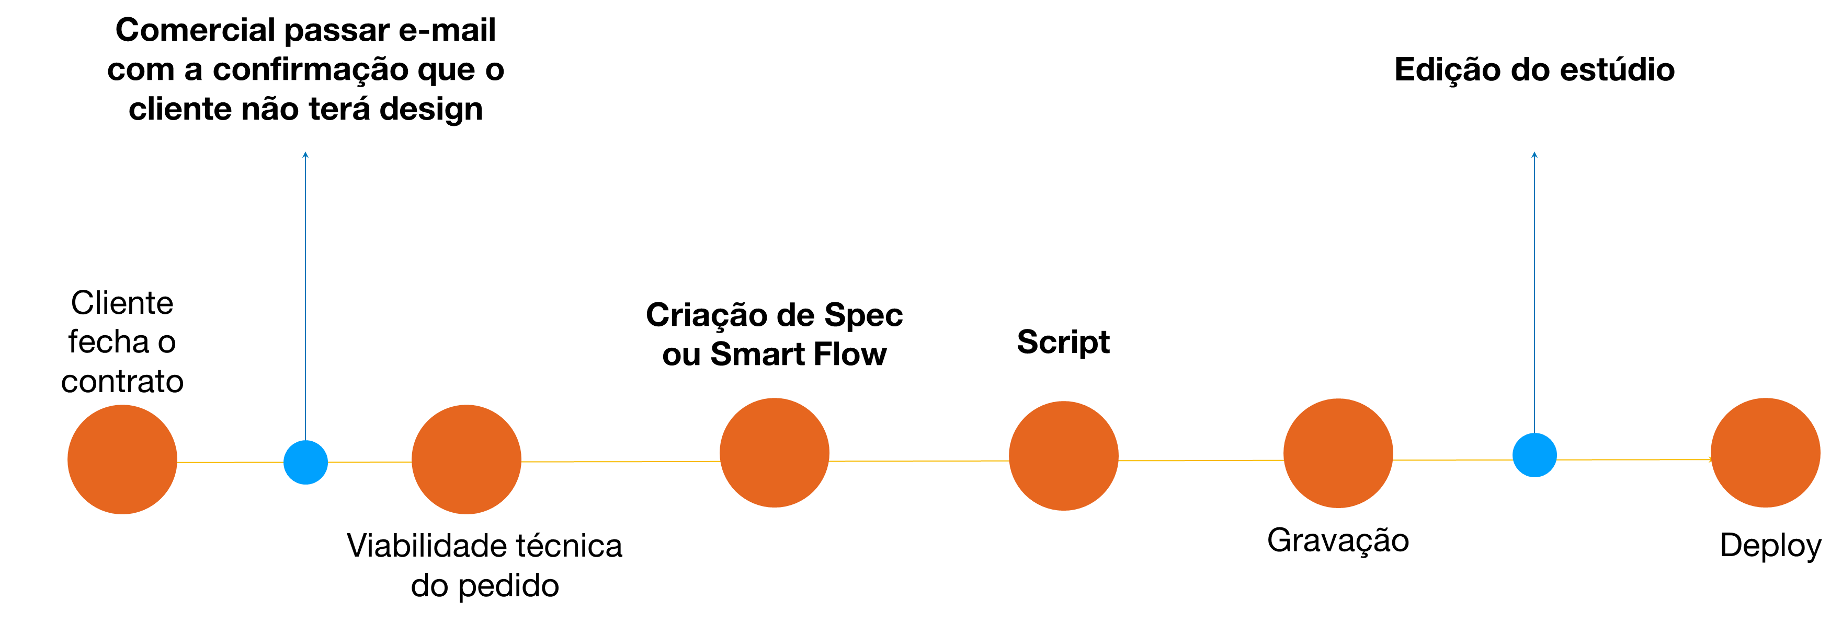
Base de conhecimento unificada

Slide 26

Construindo sua imagem e semelhança
Design conversacional
Criação de jornada
Construção de intents
Direção de gravação
Serviço de humanização
Imersão no negócio do cliente
Criação de persona exclusiva
Seleção dos locutores
Criação de jornada
Construção de intents
Direção Humanizada

Slide 27
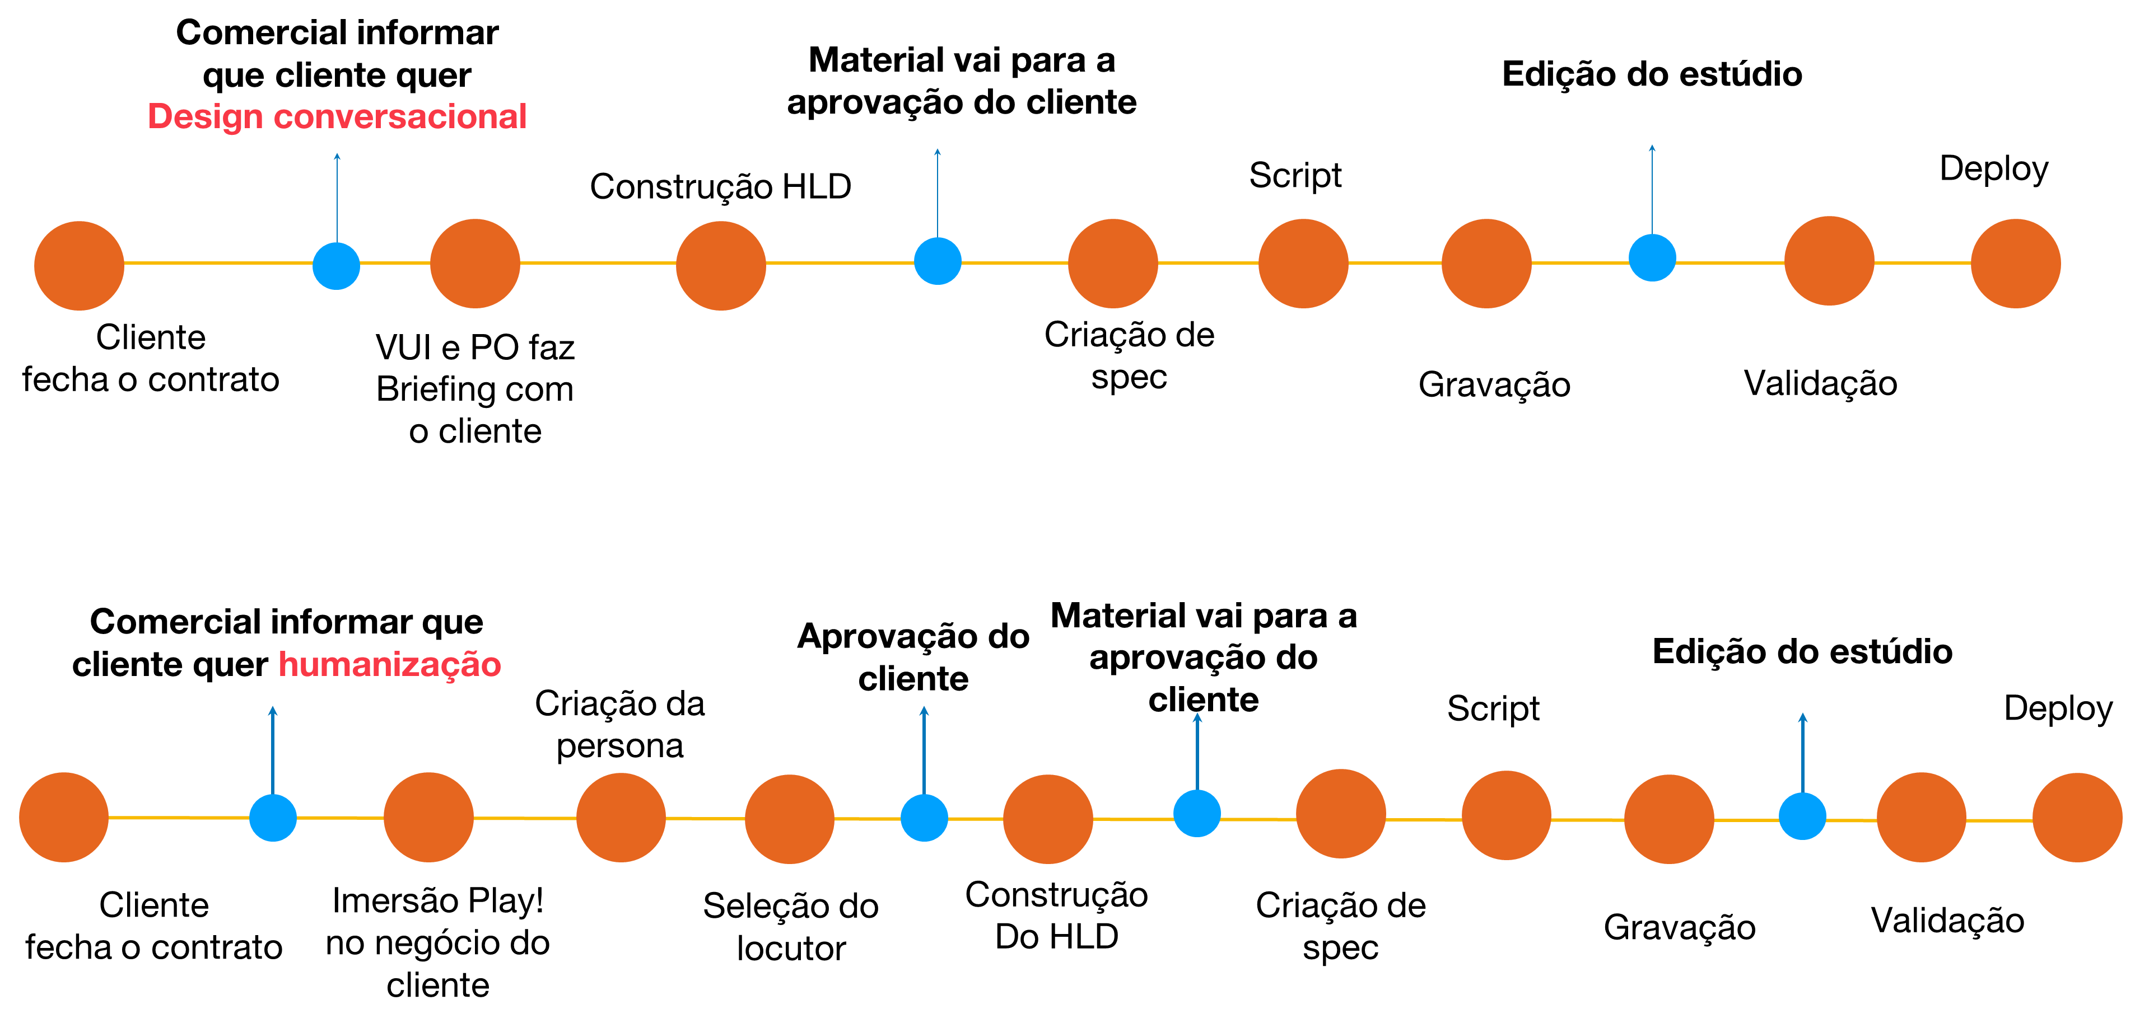
Vendendo bots humanizados

Slide 28


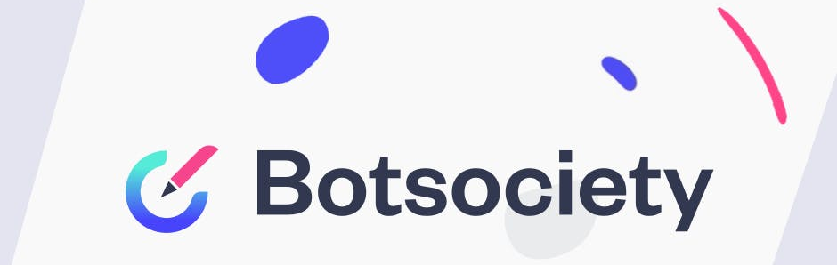


Para o seu design conversacional
O Voiceflow é a plataforma colaborativa de criação de agentes de IA para equipes projetarem, desenvolverem e lançarem assistentes de chat e voz.
Botmock é a maneira mais fácil de projetar ou prototipar interfaces de conversação e prepará-las para se tornarem o próximo grande Chatbot/Voice Skill.
A Botsociety capacita criativos em todo o mundo na criação de experiências de voz e chat. Usuários criaram mensagens trabalhando em seu próximo projeto bot.
Mapeamento mental e brainstorming completo. Xmind é um canivete suíço tem o conjunto completo de ferramentas para pensamento e criatividade.
O MindMeister é uma ferramenta de mapeamento mental com tela infinita para colaboração e planejamento. Do gerenciamento de tarefas à documentação

Slide 29
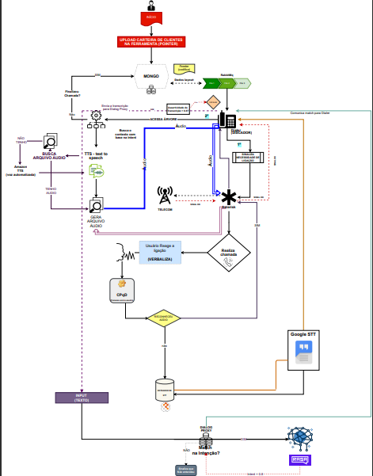
Call Center com IA
As empresas encontram dificuldade em customizar os fluxos conversacionais mesmo com briefing dos VUIs – Voice User Interface.
Orquestrar o reconhecimento do DTMF ou VOZ integrado a diversos fornecedores de transcrição que utiliza STT – Speech to Text, motor ASR – Automatic Speech Recognition, do CPqD, fallback do Google ou preenchimentos das lacunas com áudio concatenados ou TTS da Amazon pode quebrar a experiência com latência entre provedores, queda na performance entre integrações desastrosas e ineficiência da resolutividade do bots.
O treinamos dos bots em NLP – Natural Language Processing, por meio do RASA – uma ferramenta OpenSource é complexo.

Slide 30

Para reduzir custos, aumentar agilidade e inovar rápido
O Google Cloud está criando um ecossistema interno completo para empresas de qualquer tamanho crescerem, perpetuar e consolidar-se em seus mercados. As startups e empresas cloud native podem usar Apigee para gerir um ciclo de vida das API; Kubernetes para suporte a vários clusters; Cloud Storage para escalar globalmente; e Cloud ElasticSearch, Logstash e Kibana para ofertarem um ambiente incrível onde os criativos inteligentes podem criam experiências incríveis.
Acredito que o CCAI pode usar o Tensorflow para impulsionar autoatendimento, autosserviços e cx cognitivas por meio do Dialogflow em uma Verified Call que transborda para Business Messages com RCS.

Slide 31
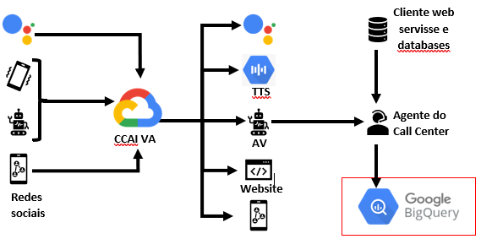
Google Contact Center AI
Machine Learning para criar o próprio motor cognitivo
Machine Learning aplicada a plataformas de NLP (Dialogflow)
NLP com Dialogflow. Para o desing conversacional e o ML com Tensorflow para analise preditiva, uniria 2 camadas de IA para criar um bot capaz de ser super inteligente.
NLP: Word embeddings, Recurrent networks, Attention networks, Transformers, Transfer learning, Bidirectional models, Beam search, Language Models, Machine translation, n-gram models.
Features queridinhas para o mercado: Discador Preditivo, Best time to call, Bad time to call, Taxa de Ocupação, Gestão de AVIs dinâmicos.
O Design Architecture não deve importar se um cliente inicia as conversas em um telefone, um produto Google, na Web ou nas redes sociais. Devemos ser capazes de entender o que está sendo perguntado e qual resposta que deve ser retornada. Google Assistant, web ou contact center são apenas canais. Podemos começar a coletar dados analíticos para melhorar a plataforma.

Slide 32
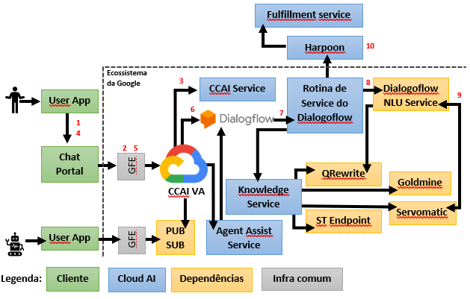
Google Contact Center AI chatbot
1. Usuário inicia a conversa pelo chat;
2-3. O portal do chat cria uma nova conversa no CCAI e adiciona participantes relevantes;
4. Usuário envia uma mensagem;
5-6. CCAI armazena todas as mensagens no Spanner e envia elas para o Dialogflow;
7-8-9. A requisição é processada pelas rotinas do Dialogflow, NLU e opcionalmente pelo Chatbase NLU;
10. Se necessário, Dialogflow liga pra o wenhook (fulfillment Server).

Slide 33
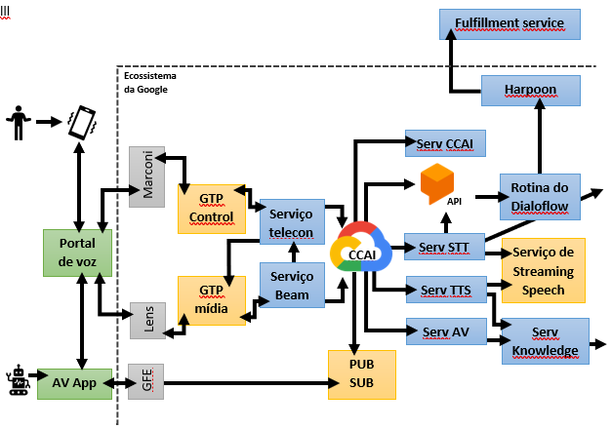
Google Contact Center AI voicebot
A chamada é roteada pela rede telefônica pública até chegar a um portal de voz, que está diretamente conectado à infraestrutura de telefonia do Google. Esta infraestrutura notifica as Telecoms sobre uma chamada recebida. O serviço de telefonia, entre outras coisas, cria um fluxo de áudio do Voice Portal por meio de um servidor de mídia compartilhado para o serviço de transmissão. O servidor Beam processa o áudio de entrada e passa para STT. Quando o servidor detecta que o chamador terminou de falar, ele notifica a Telecom.

Slide 34
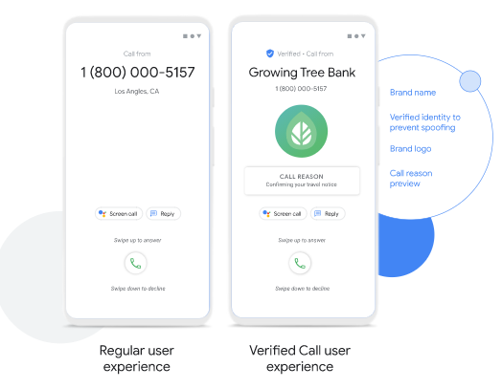




Google Verified Calls, branding calls
Informa o motivo de contato e aumenta a probabilidade do cliente atender
Torna as ligações mais confiáveis com o branding da marca
Comunica a relevância para engajar o usuário na urgência do chamado
O cliente pode responder a chamada por meio de uma mensagem

Slide 35

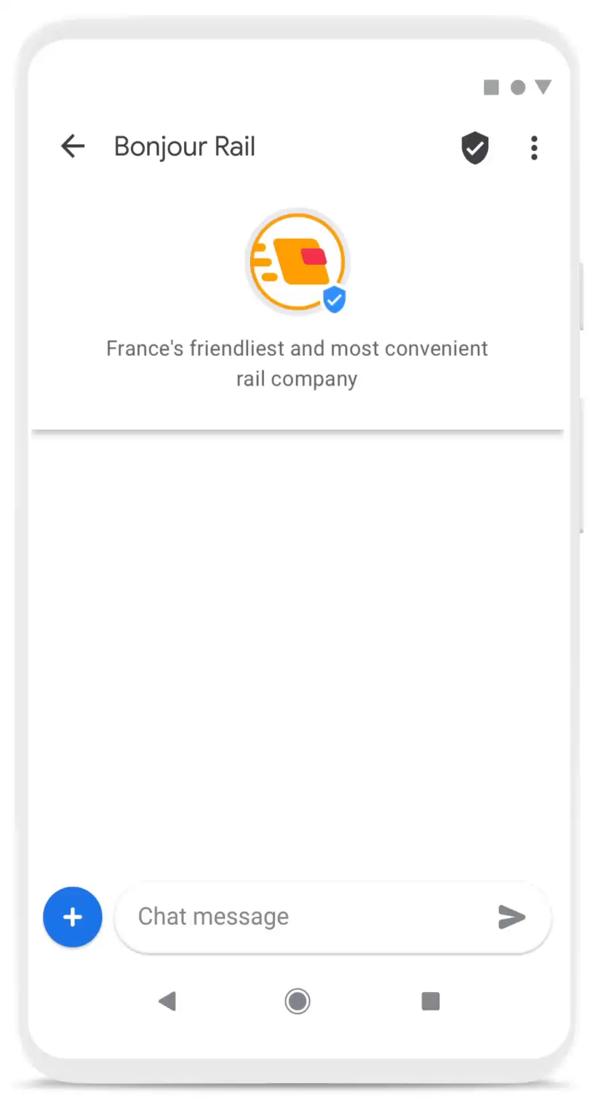




Google RCS, a nova mensageria
Envio de imagens, botões interativos, áudios, vídeos, GIFs, adesivos, carrosséis de produtos e localização
Envio de mensagens com mais de 160 caracteres
Acesso a relatórios de leitura e envio
Não desconta dados da franquia de internet móvel dos consumidores
Comunicação criptografada

Slide 36
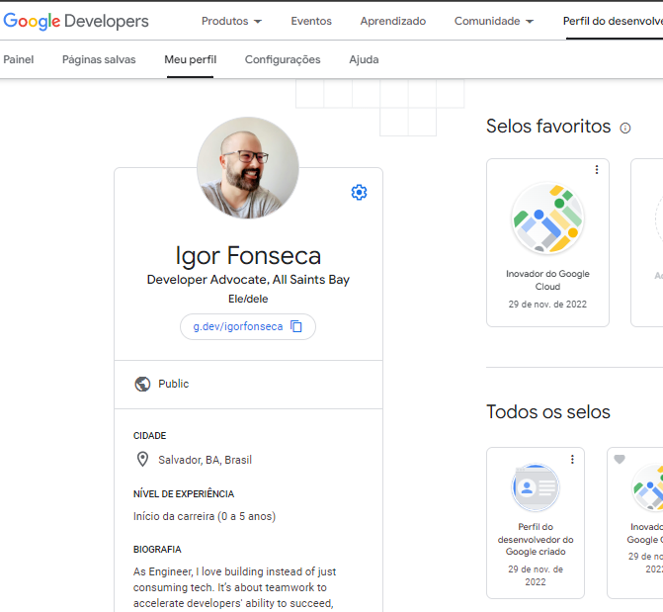

Google CCAI
O gateway de telefonia responde enviando o texto transcrito para a API CCAI, procurando mensagens específicas de telefonia na resposta e instruindo o áudio a ser reproduzido via TTS em nuvem e/ou armazenamento em nuvem. Em seguida, reproduz o áudio de resposta com dizendo ao serviço de transmissão para continuar o reconhecimento. Se solicitado, a chamada é encerrada ou transferida. O serviço de telefonia fala diretamente com o Agent Assist e o Pub Sub. Atualmente, ele não passa pela API CCAI. Quais os desafios de construir esta estrutura?
Infraestrutura robusta para poder lidar com mensagens e mídias de sinalização;
Os serviços que processam fluxos de mídia devem ser como estado;
Processos e melhores práticas não estão tão bem definidos para telefonia quanto são para a internet; (aqui, o desafio também pode ser entendido com uma oportunidade)
A infraestrutura de telecomunicação e/ou mensageria são operadas pelo mercado quase que como commodity – grandes volumes, disputa por preço e nenhum valor agregado na CX de cliente. Google CCAI pode integrar-se à parceiros e ofertar experiência cognitiva de valor agregado, integração entre seus produtos/canais e gestão/segurança de dados.

Slide 37


Faça seu bot com dois palitos
Entenda o problema
Crie um Forms perguntas para respostas booleanas
Publique o Forms
Faça o upload do link do Fobi
Compartilhe o link no WhatsApp
Analise os resultados no Google

Slide 38


Existem muitas oportunidades?
Encontrei 3.526 empregos em empresas de IA

Slide 39
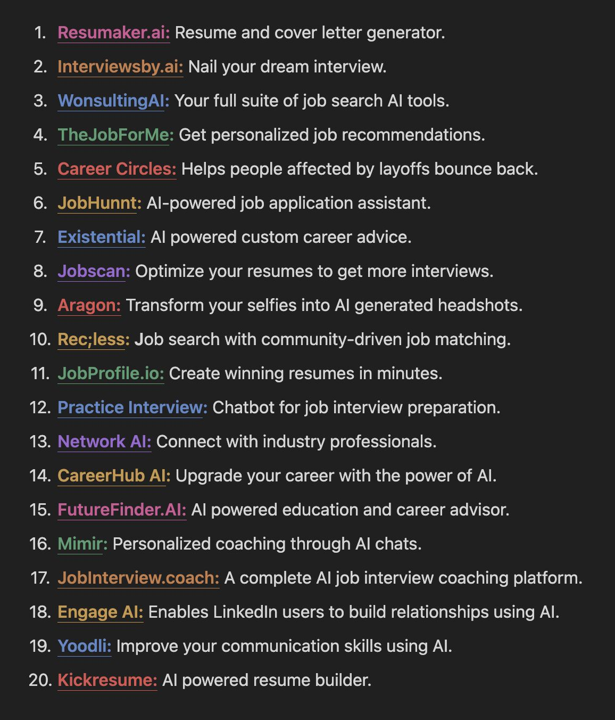
20 ferramentas de IA para ajudar em seu emprego dos sonhos

Slide 40

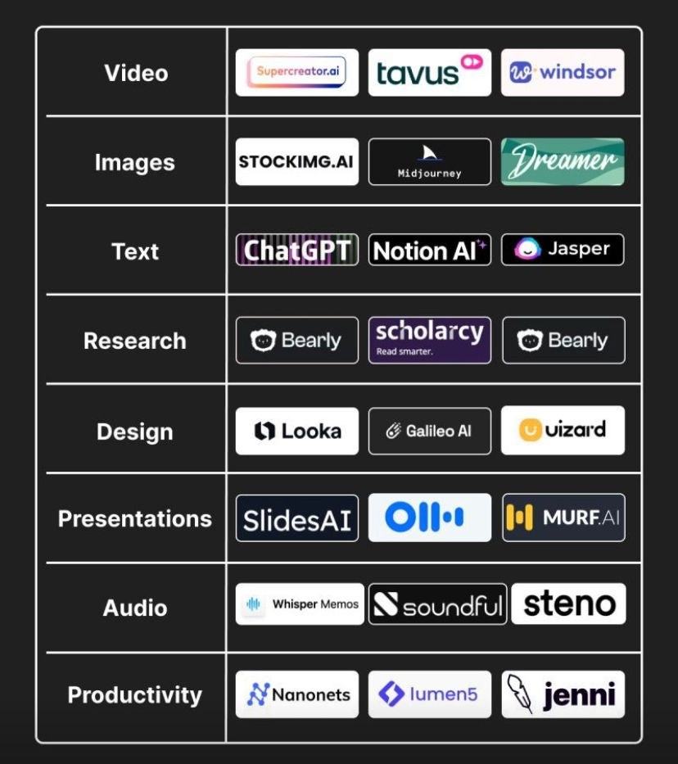
A Generative AI permitiu cocriar com seu criador e fez do Copywriting o novo estado de arte...

Slide 41



Em mile segundos ele trouxe 600 resultados
Pedimos ao ChatGPT para apresentar algumas ferramentas de IA

Slide 42
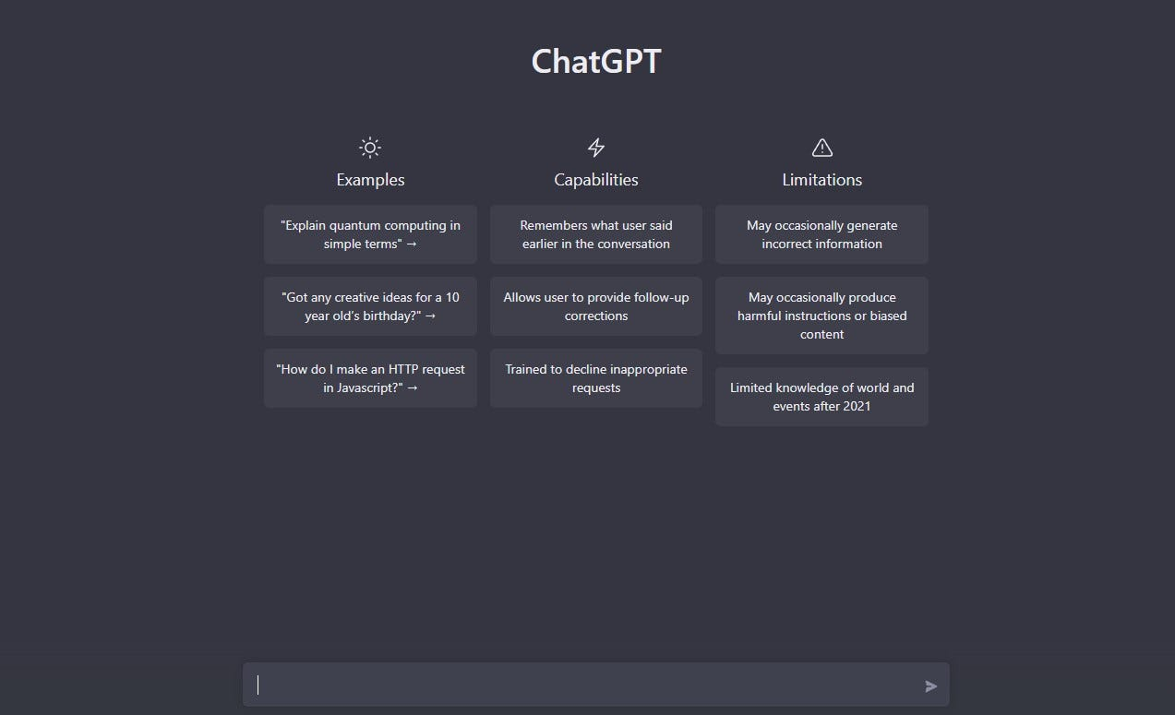
Escreva no ChatGPT como arte
1. Declare o papel Diga ao ChatGPT: Ele pode ser um especialista em algo. Exemplo: Você é um copywriter de renome mundial que ganhou prêmios, etc;
2. Declare a Tarefa Principal: Diga qual deve ser sua principal tarefa de forma objetiva;
3. Instrua-o com as etapas para concluir a tarefa: Identifique quais etapas são necessárias para receber a resposta desejada. Isso fornece à IA melhores informações para produzir uma saída alinhada com sua visão;
4. Defina a meta: Qual é o seu objetivo com a tarefa principal? Diga ao AI para que ele saiba como estruturar a saída;
5. Definir restrições Limitações para que a resposta de IA permaneça dentro de sua visão: Exemplo, a redação deve ter no máximo 1.000 palavras e ser escrita em nível universitário

Slide 43







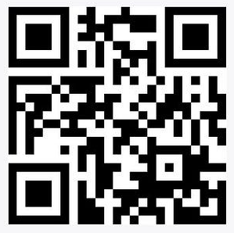


ChatGPT do iniciante ao pro...
Principais termos
- Prompts: Instruções escritas das ao ChatGPT
- GPT-4: O modelo de IA mais recente que alimenta o ChatGPT
- OpenAI: A empresa que criou o ChatGPT e ChatGPT-4
- Engenharia de comandos: Técnica de elaborar os comandos corretos para obter a entrega desejada
Generative AI: Uma categoria de IA que gera mídia como imagens, músicas e filmes.
Principais funcionalidades
- Prompting: Instrua o ChatGPT a produzir a saída de texto que você deseja, exemplos: blogs, e-mails, ensaios, códigos e muito mais
- Web Browsing: Permite que o ChatGPT acesse a internet e obtenham informações atualizadas para gerar prompts
- Plugins: Semelhante aos plugins do Google Chrome, são complementos que você pode instalar para ampliar a capacidade do ChatGPT
- Observação: A nevegação na web e os plugins exigem uma assinatura do ChatGPT Plus
Principais casos de uso e prompts
- Melhore sua redação: Peça para revisar o texto, concertar a gramatica ou ortografia e receba sugestões que vão melhorar a clareza de sua escrita.
- Delegue sua pesquisa: Peça para criar uma relatório sobre tópicos específicos. Pesquise de forma detalhada solicitando guia, passo-a-passo ou em pontos de ação que ajudará os leitores a entender seu objetivo.
- Melhore habilidades: Peça para aprender as habilidades desejadas, crie um plano de aprendizado especificando os dias que ajudará, a depender do seu nível de conhecimento, a melhorar a habilidade.
- Pareto (80/20) para aprender mais rápido: Peça o que quer aprender com tópicos e/ou indique, compartilhe e exemplifique os 20% mais importantes do aprendizado do tópico que ajudará a entender 80% do assunto.
- Resume textos, artigos ou relatórios longos: Peça para resumir textos, sites ou links em uma lista de tópicos com insights importantes e os fatos mais relevantes.
- Simplifique e entenda documentos complexos: Peça para reescrever textos objetivando facilitar a compreensão de um iniciante.
- Gere novas ideias: Peça para gerar novas perspectivas sobre conteúdos específicos apontando para resultados esperados, tarefas estruturadas e metas a serem alcançadas.
- Simplifique e aprenda assuntos complexos: Peça para explicar tópicos complexos em termos simples que qualquer iniciante possa entender e absorver
Tons da escrivo
- Escreva com este tom: Persuasivo, profissional, firme, formal, descritivo, confiante, informal, engraçado, poético, amigável, acadêmico ou narrativo
Formato
- Apresente este formado: Tabela, ensaio, código, blog, relatório, tweetar, e-mail, apresentação, social, ponto, pesquisa, post de rede social
Modos e funções
- Corporativo: Faça pesquisa ou gere ideias
- Editores: Edite, simplifique e corrija textos
- Sala de aula: Aprenda ou faça planos de ensino
- Critico: Construa argumentos baseado em fatos
Chatbots alternativos
Bing AI, YouChat, Auto GPT, Google Bard, StableLM, Perplexity AI, Poe, ChatSonic, Copy.ai, Jasper.ai, Bloom, CoPilot, e CharacterAI
Video insights
Wolfram
Scholar AI
Web pilot
KeyMate search
Voxscrip
Zapier
Create
QR Code
Pixllow
Ask Your
PDF

Slide 44
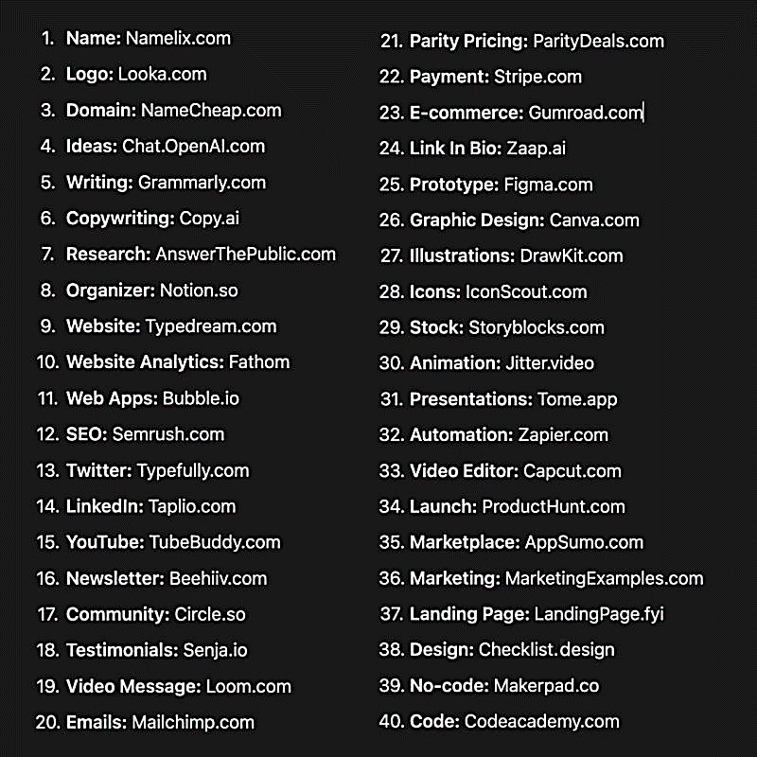
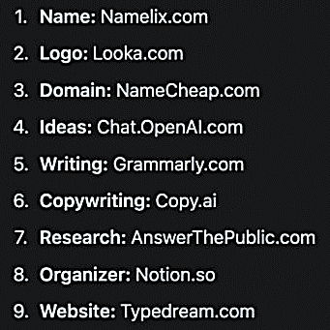
40 ferramentas para construir qualquer negócio que queira...

Slide 45

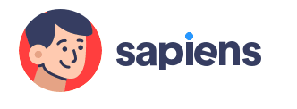
Para designers criativos
O undraw.co é um site que oferece uma ampla variedade de ilustrações vetoriais gratuitas, que podem ser usadas em diversos projetos, como sites, aplicativos, apresentações, artigos e muito mais. Aqui estão alguns passos para você começar a usar o undraw.co
O site Sapiens é uma plataforma que oferece uma ampla variedade de recursos e elementos de design para ajudar na criação de interfaces de usuário atraentes. Ele fornece uma coleção de componentes pré-fabricados, como botões, menus, ícones e muito mais, que podem ser facilmente personalizados e incorporados em projetos de design. Além disso, o site oferece tutoriais e dicas para ajudar os iniciantes a aprenderem sobre design de interface de usuário e aprimorarem suas habilidades.

Slide 46





Deixe a IA inspirar seu front
FreeHTML5.co: FreeHTML5.co oferece uma coleção de templates HTML5 responsivos e gratuitos, adequados para diversos tipos de sites. Colorlib: Colorlib oferece uma variedade de templates gratuitos para sites, incluindo temas para blogs, portfólios, lojas online e muito mais. HTML5UP: HTML5UP fornece templates HTML5 responsivos e gratuitos, com designs elegantes e de alta qualidade. Start Bootstrap: Start Bootstrap oferece uma ampla variedade de templates gratuitos baseados no framework Bootstrap, incluindo modelos para sites, administração, blogs, portfólios e muito mais.
Uiverse: Centenas de elementos de front-end para os seus projetos nesse site. Nele você vai encontrar inspirações de botões, checkboxes, toggles, cards, inputs, radio bottons, etc

Slide 47

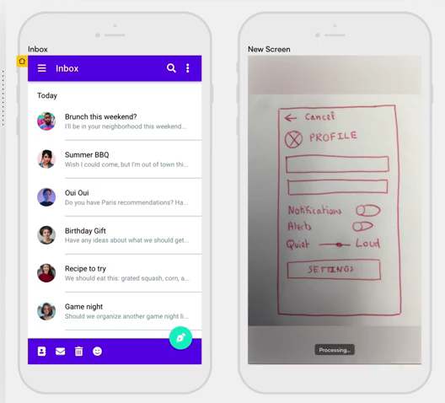
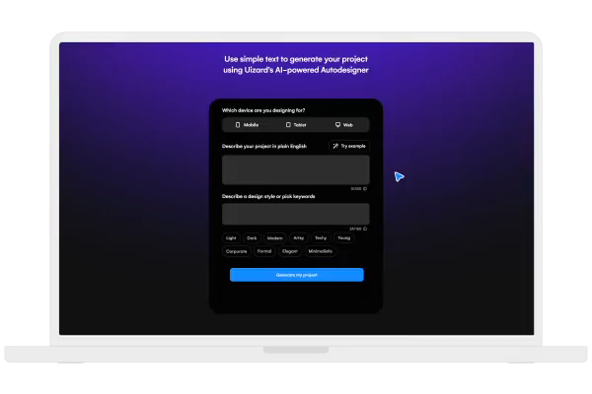
Não precisa inventar a roda
Uizard é uma a ferramenta de design com tecnologia de IA para não designers. Ela capacita consultores, gerentes de projeto, profissionais de marketing e estudantes a projetar wireframes, maquetes e protótipos de forma rápida e colaborativa.

Slide 48

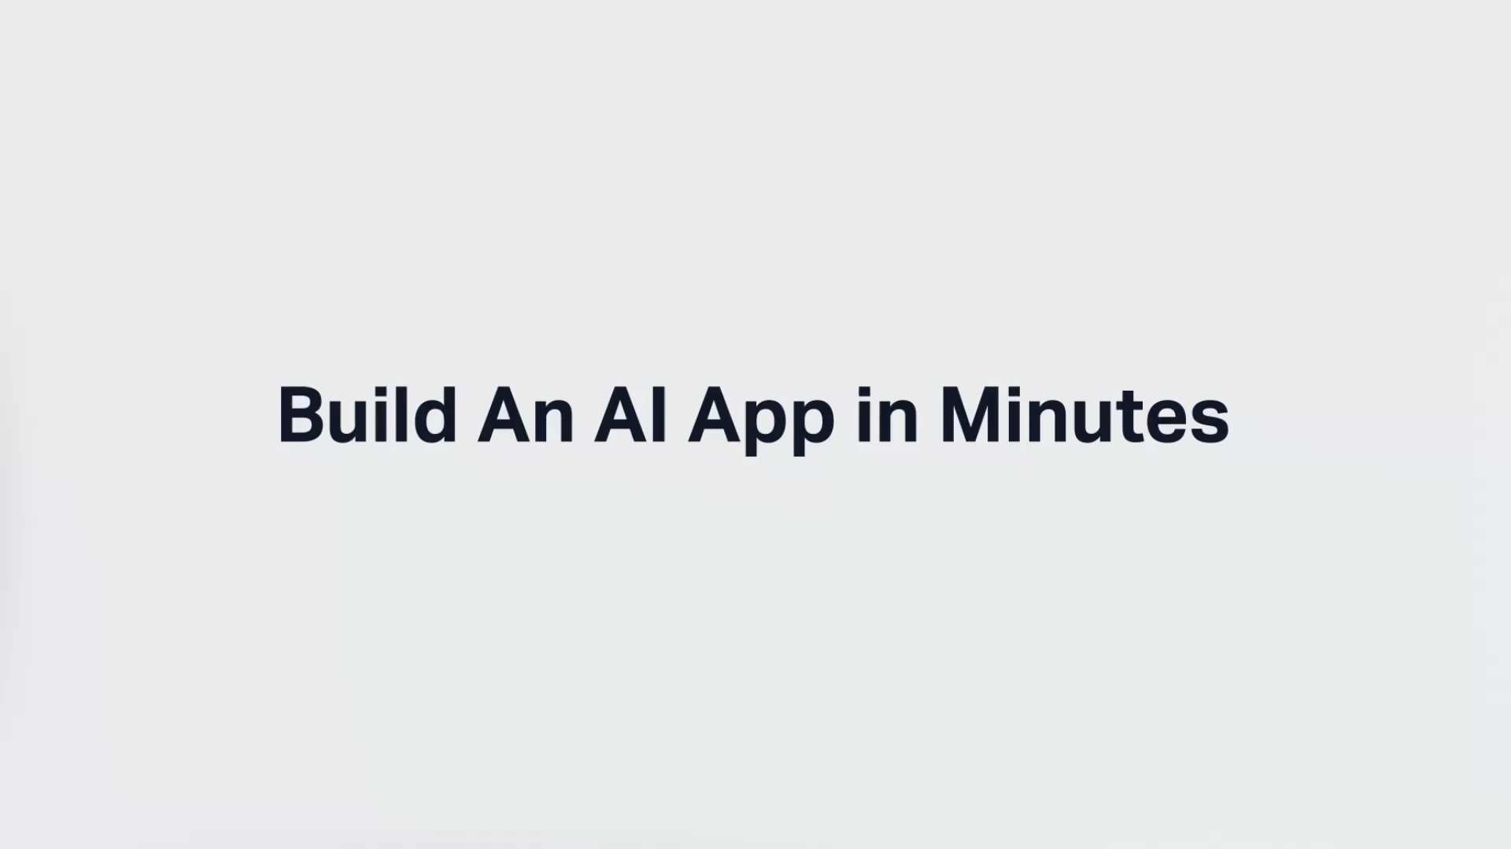
Não precisa inventar a roda
Imagica cria qualquer IA descrevendo-a. De aplicativos funcionais sem escrever uma única linha de código à dados em tempo real, basta adicionar fontes de verdade para obter resultados precisos com URLs. É multimodal, incluindo texto, imagens, vídeo e modelos 3D. E tem performance na criação de interfaces prontas que podem ser publicadas imediatamente.

Slide 49

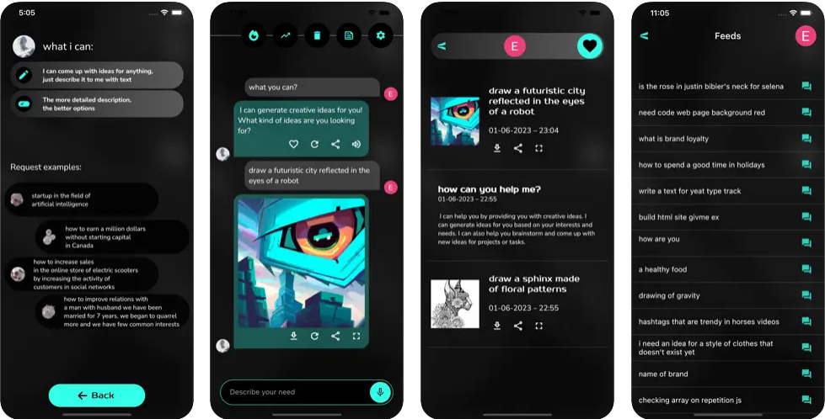

Traga uma IA para o seu celular
O Idearium AI é um aplicativo de bate-papo com assistente de inteligência artificial que resolve tarefas com base em solicitações descritas pelo usuário. Ele utiliza a tecnologia de bate-papo GPT-3 e oferece uma variedade de recursos, como geração de ideias, nomes e músicas. Com uma interface simples e amigável, o aplicativo permite experimentar o poder da IA diretamente no seu telefone. Com o Idearium AI, você terá acesso às vantagens da inteligência artificial, simplificando sua vida e aumentando sua produtividade de forma interessante e envolvente.

Slide 50

Top 10 IA na escolha do público
Brandsnap: encontra o nome ideal pro seu negócio. http://brandsnap.ai
Looka: cria logos e todo o branding da sua empresa. http://looka.com
Durable: constrói um site completo em 30s. http://durable.co
Scribe: automatiza a documentação de processos. http://scribehow.com
Vimcal: organiza sua agenda pra você. http://vimcal.com
Alphawatch: simplifica fazer pesquisas de mercado. http://alphawatch.ai
Zapier: integra os apps que vc usa num só lugar. http://zapier.com
Wisdolia: gera flashcards automaticamente. http://wisdolia.com
MemeCam: cria memes com sua fotos. http://memecam.ai
Deepgram: transcreve áudios em textos com acurácia. http://deepgram.com

Slide 51





Para criadores de conteúdo
Etapa 1: Pesquisa de Tendências e Palavras-chave – O Google Trends visualiza a popularidade termos ao longo do tempo identificando tendências. Ubersuggest fornece sugestões de palavras-chave relacionadas as tendências, além de dados sobre o volume de pesquisa e a competição para cada termo.
Etapa 2: Geração de Ideias de Conteúdo – Com base na pesquisa, Answer the Public gera uma lista de perguntas, preposições e comparações frequentes relacionadas às palavras-chave pesquisadas.
Etapa 3: Análise de Conteúdo e Identificação de Tendências Virais – Buzzsumo analisa o desempenho de conteúdos semelhantes ao que deseja produzir. Isso ajuda a entender as tendências virais do momento e a adaptar o conteúdo para aumentar seu potencial de alcance e engajamento.
Etapa 4: Otimização de Palavras-chave – O Keyword Tool é usado para otimizar as palavras-chave. Essa ferramenta fornece sugestões adicionais de palavras-chave relevantes, juntamente com informações sobre o volume de pesquisa e a concorrência.
Etapa 5: Produção de Conteúdo – Com base nas tendências identificadas, nas palavras-chave selecionadas e nas ideias geradas, ele cria artigos, vídeos, posts em redes sociais ou qualquer outro formato de conteúdo relevante para o seu público-alvo.

Slide 52






Igor Fonseca
Professor de IA & Cloud
+55 (11) 97474-1812
https://www.linkedin.com/in/igorffonseca
https://www.instagram.com/igaofonseca
https://twitter.com/igorfonsec
https://gdg.community.dev/m29qes
https://developers.google.com/profile/igorfonseca

